Slide 1
故梦
——八四班在地文化实践报告
拈花湾

Slide 2
壹
贰
叁
初感·涧水禅意
细品·
花海潮花
再看·水榭亭台
目录

Slide 3
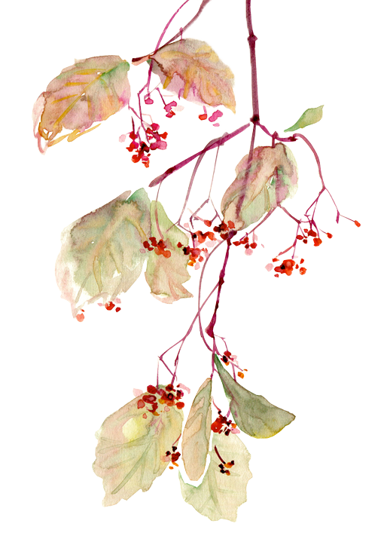
壹

Slide 4
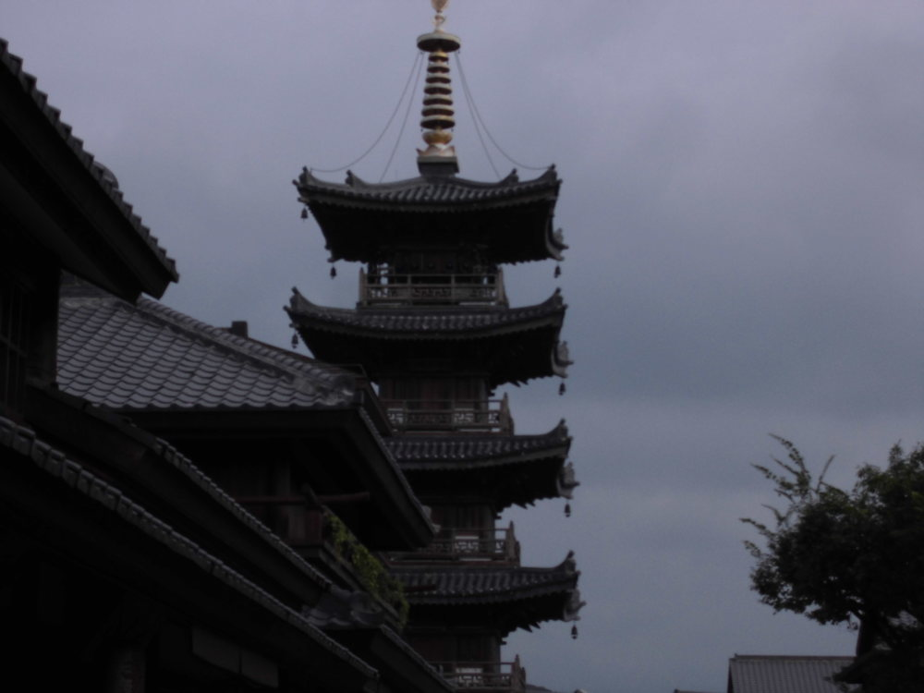
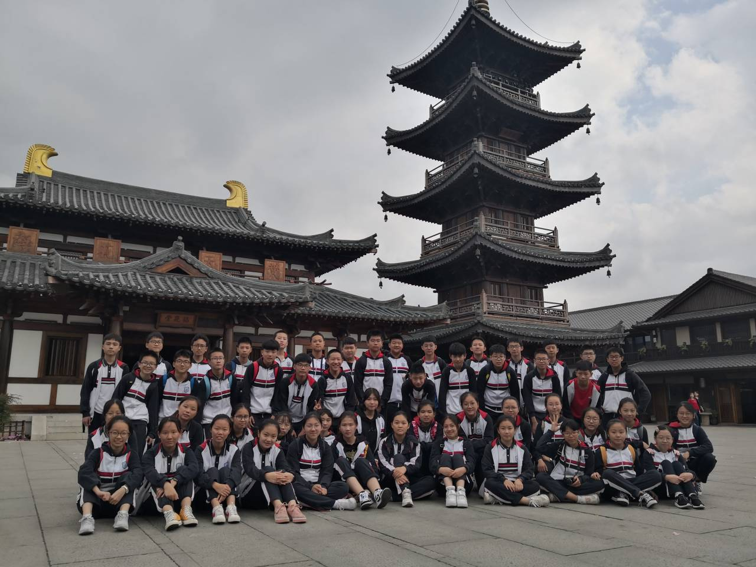
拈花塔与拈花堂 · 古色古香的建筑，幽幽的石板路，带来几分古朴

Slide 5
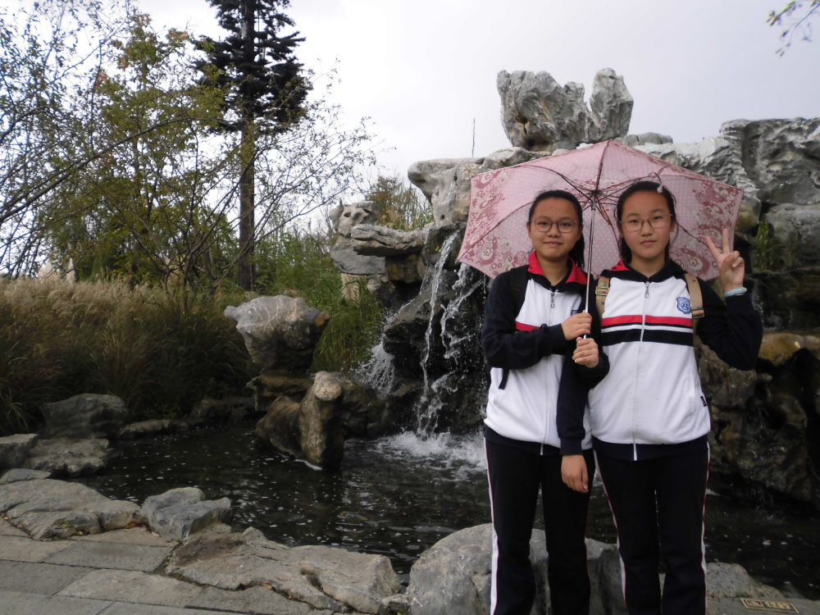
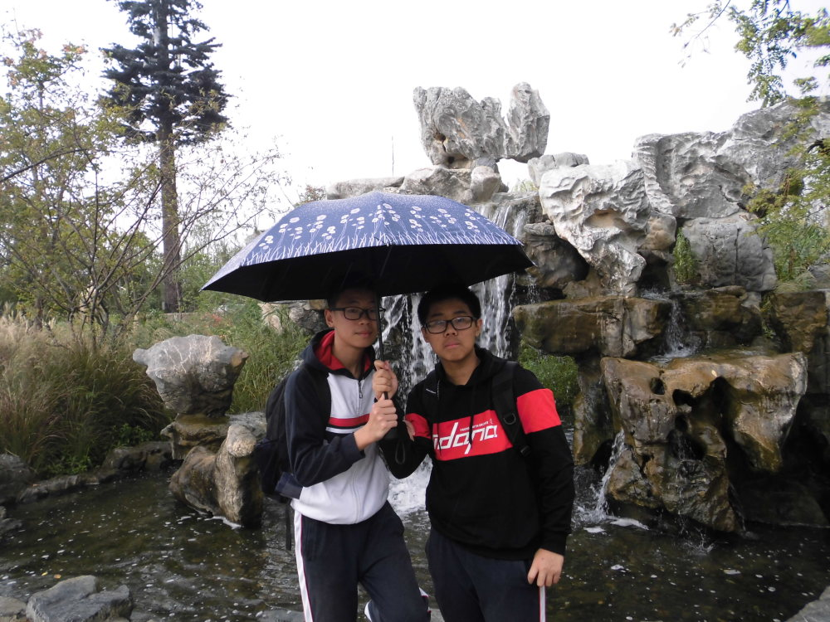
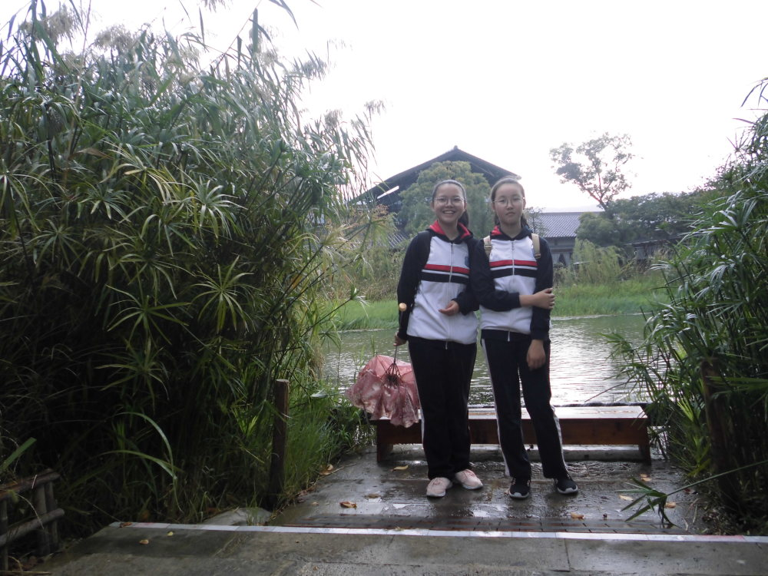
早晨淅淅沥沥的雨，带不走我们的热情，反而使拈花湾又添了一份朦胧的美

Slide 6
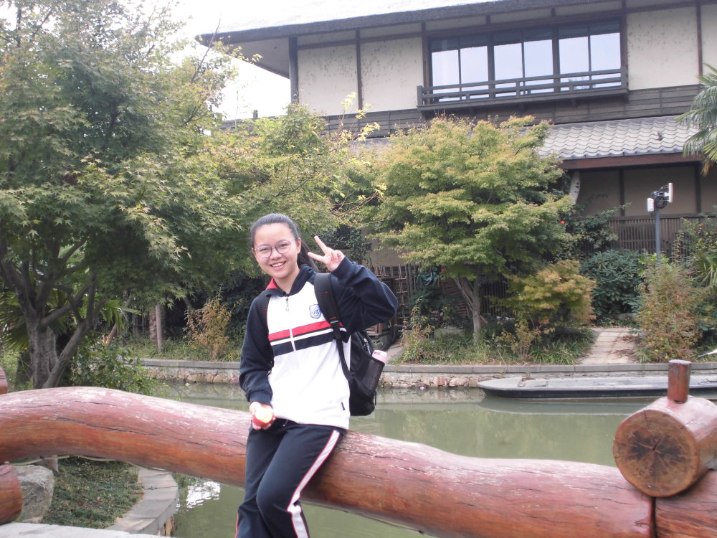
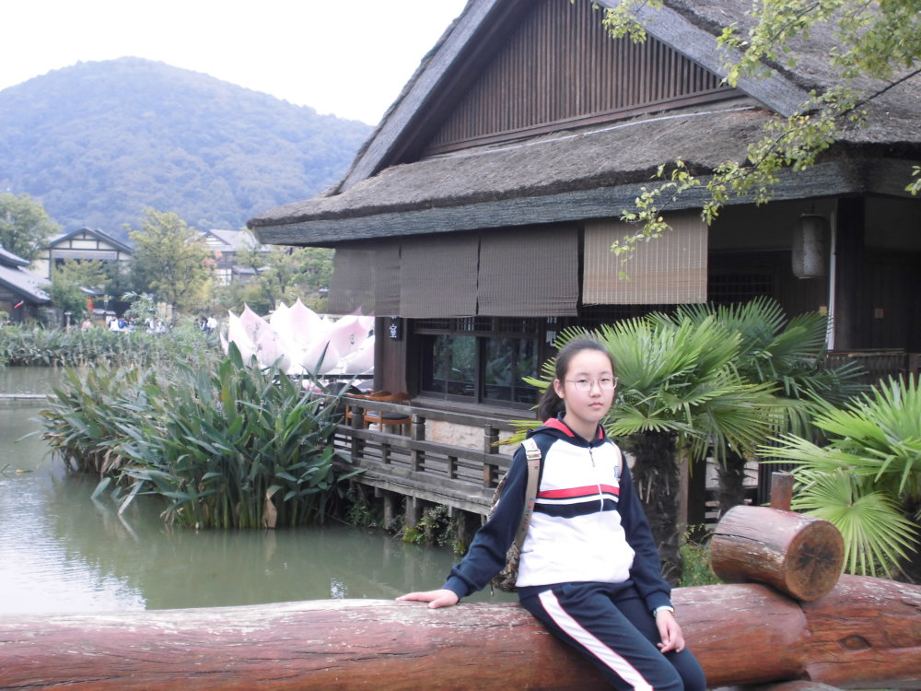
小桥流水，细雨绵绵，那是一幅清幽的风景画。

Slide 7
贰

Slide 8
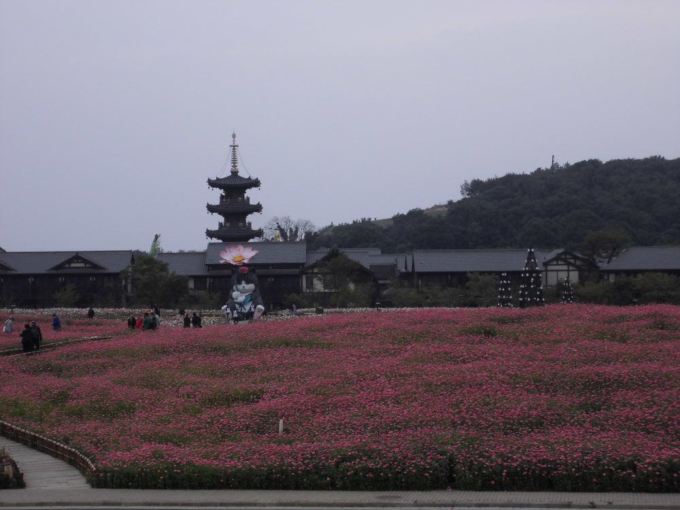
梵天花海，名副其实，清风拂来，花枝摇曳，像极了花的海洋

Slide 9
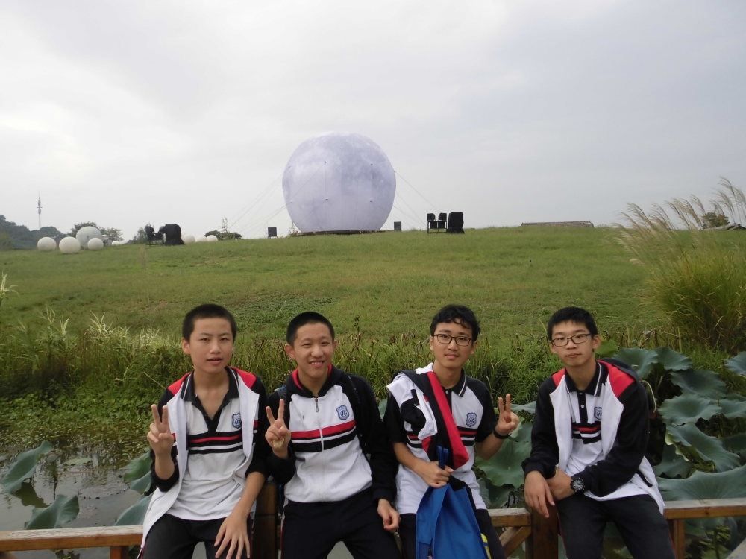
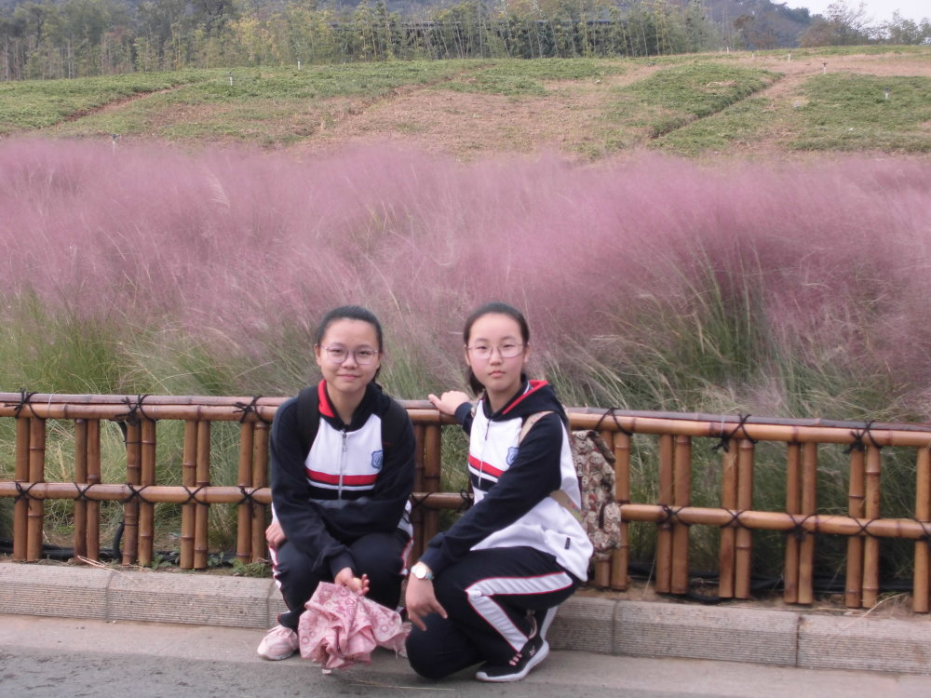
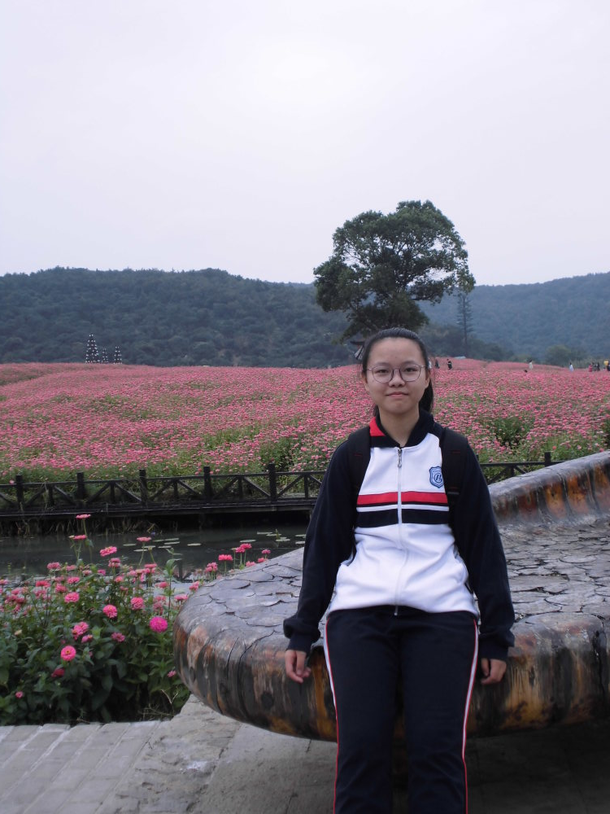
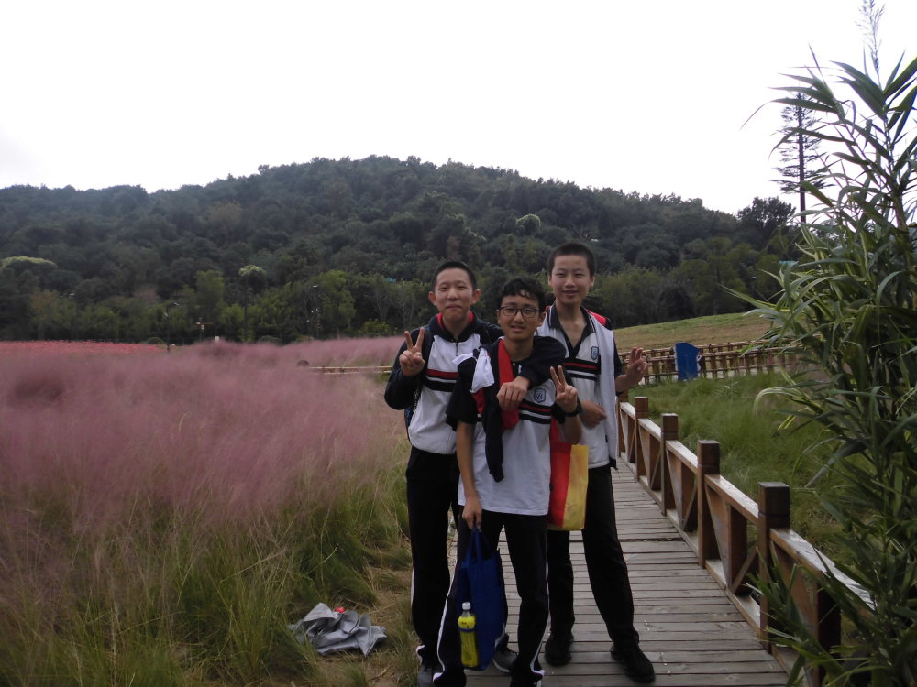
请输入文本标题

Slide 10
叁

Slide 11
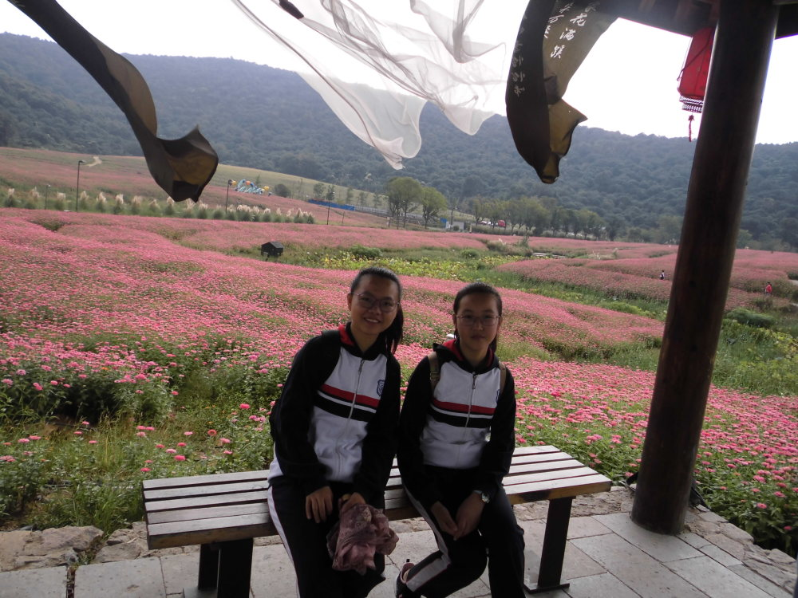
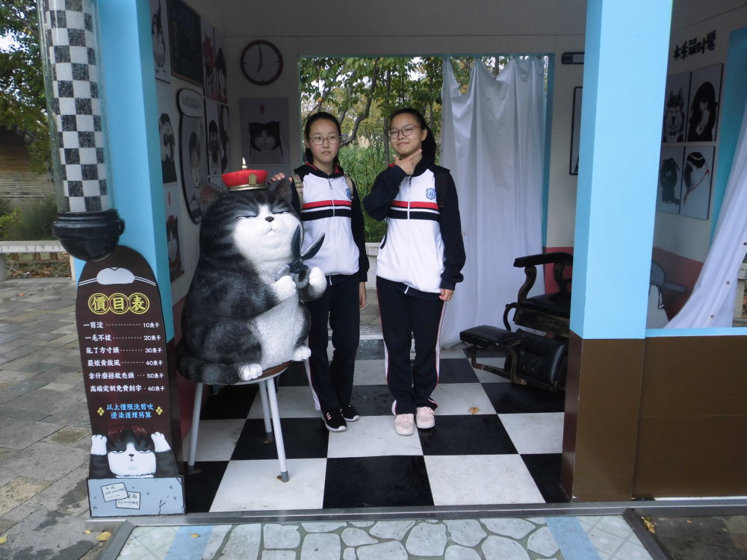
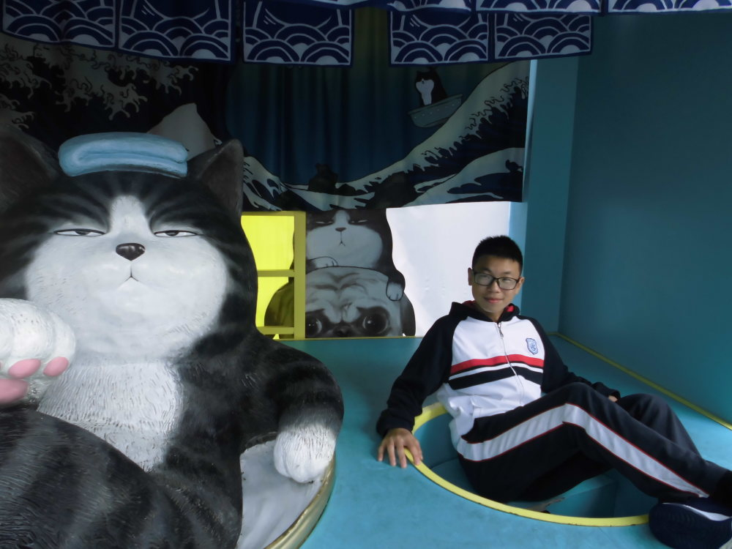
花海中点缀着零星的垂挂着丝缎的小亭，缥缈而美丽；偶尔的现代风建筑也极其富有情趣

Slide 12
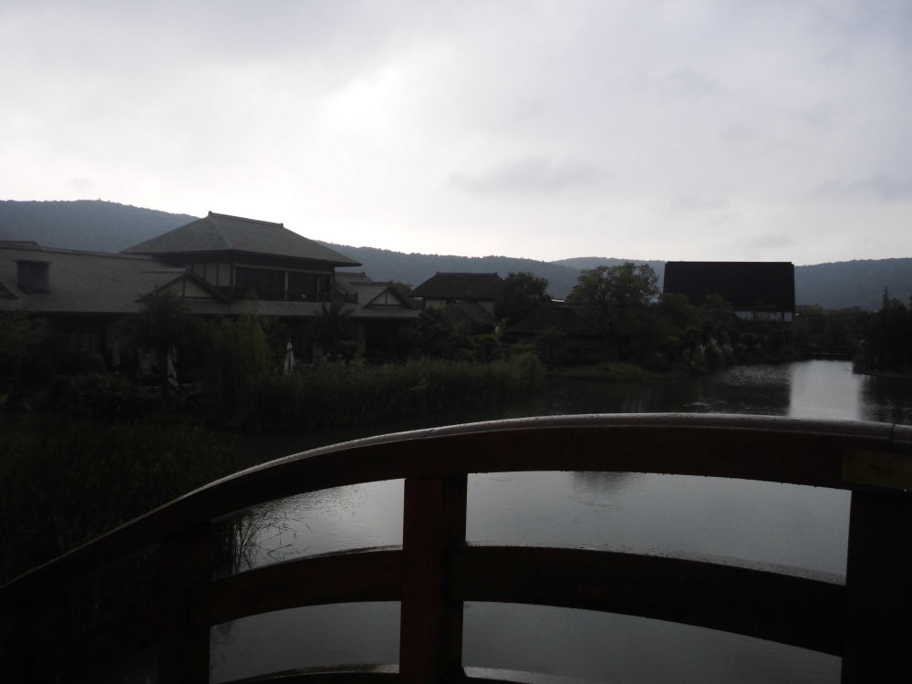
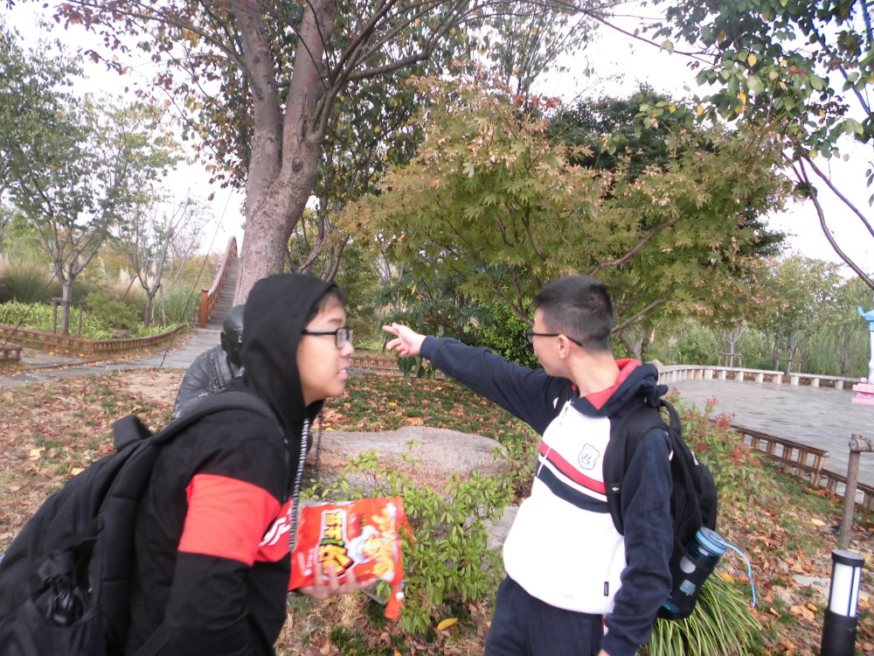
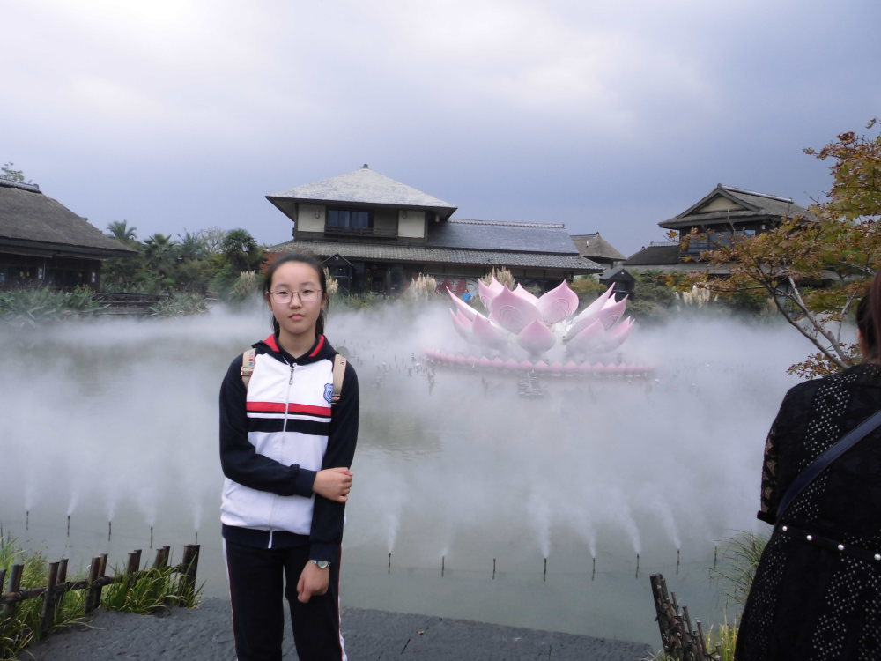
阑风伏雨秋纷纷，四海八荒同一云，秋季多雨，绵长而轻柔

Slide 13
请输入文本标题
拈花一笑空门悟，
疑似长安落马山。
衔日遥岑沉彩映，
香街高塔古风还。
灯湖莲座灵光闪，
树影云帆野鸟闲。
菊海梵天观冷月，
鹿鸣禅院玉泉潺。

Slide 14
谢谢观看

